Slide 1
Сл__в__тыя __е__лякі
а
у
з
м

Slide 2
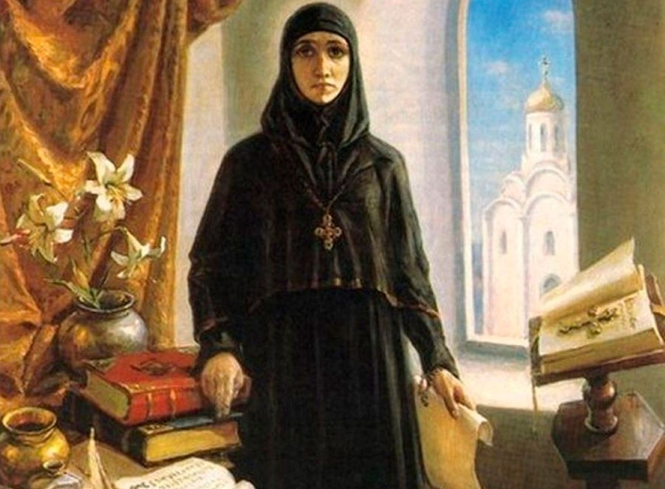

Slide 3
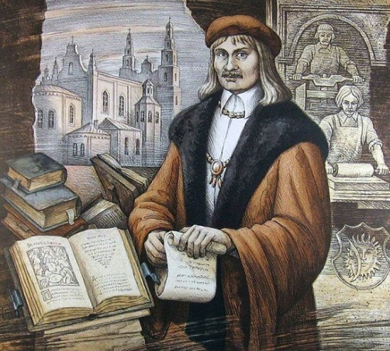

Slide 5
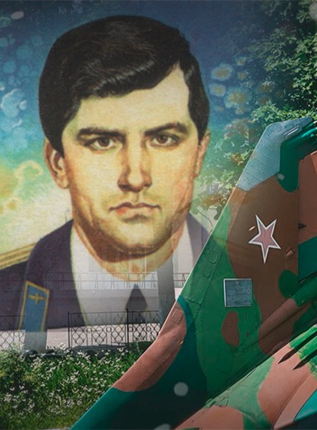

Slide 6
Е фрасіння Полацкая

Slide 8
ГАРАДЫ
Гмахі
Метро
Праспекты

Slide 9
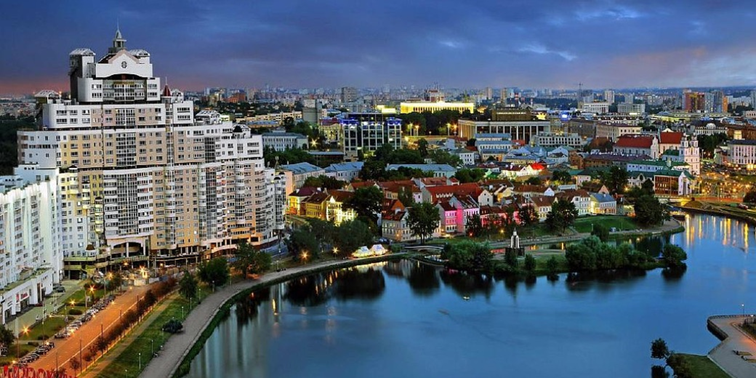

Slide 10
ВЁСКІ
Хаты
Лясы
Палі

Slide 11
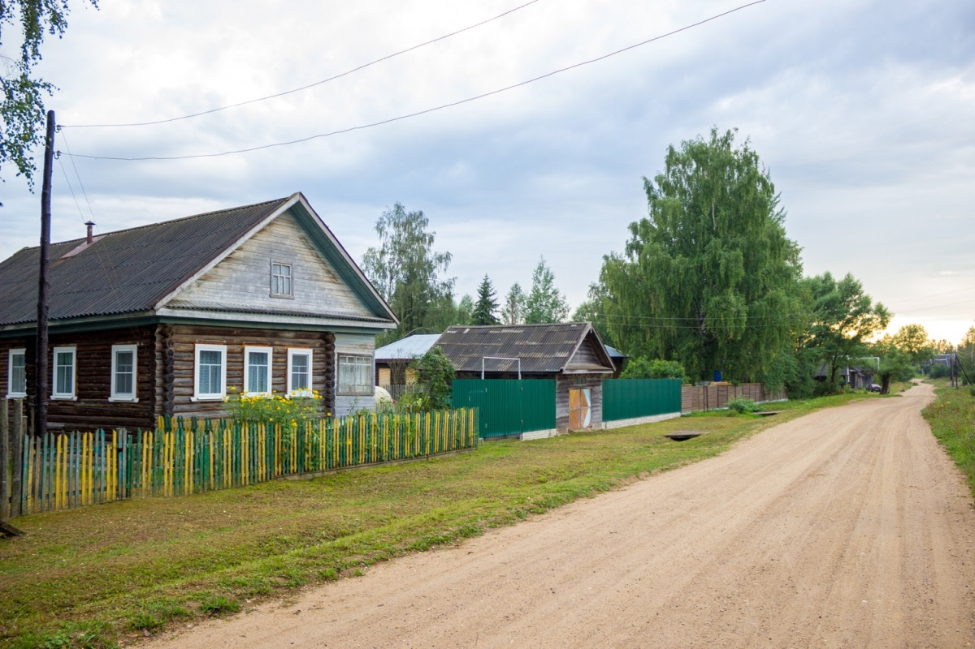

Slide 12
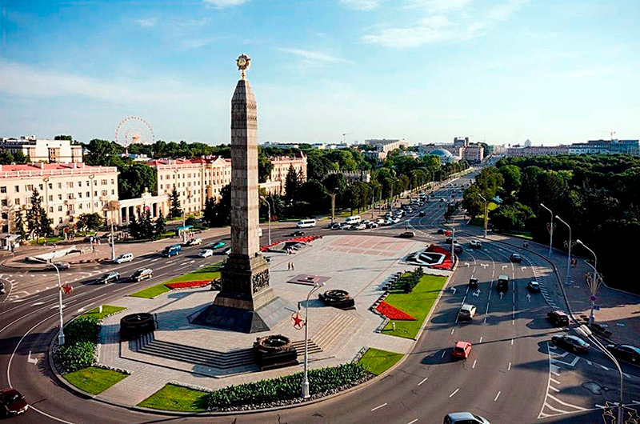

Slide 13
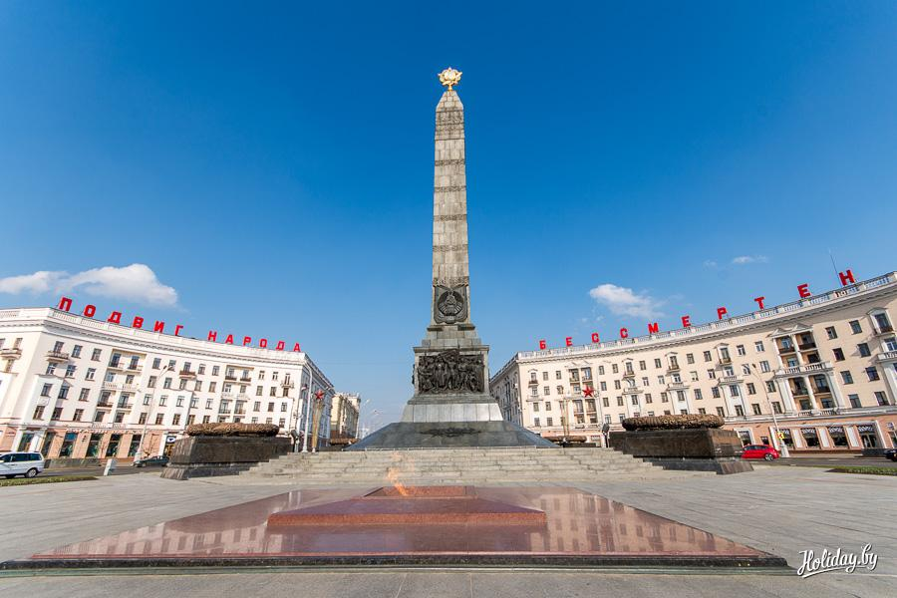

Slide 14
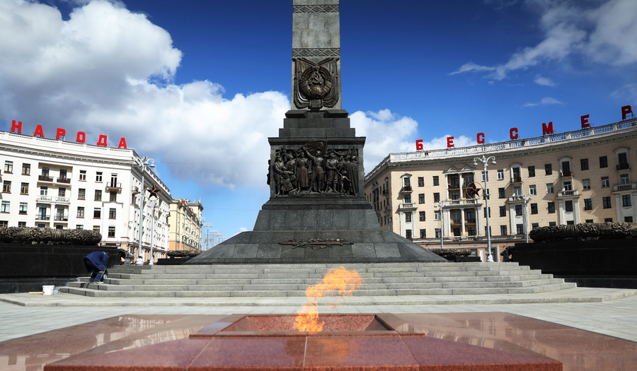

Slide 15
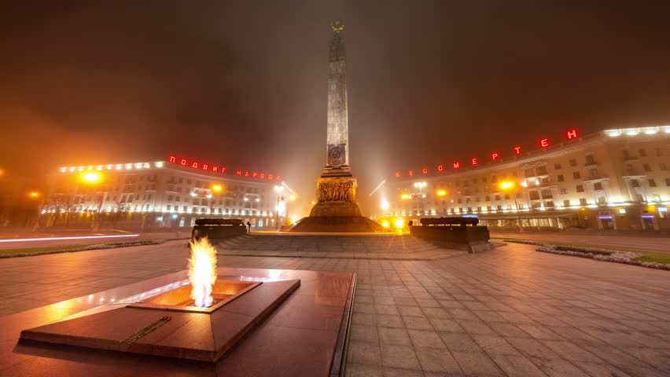

Slide 17
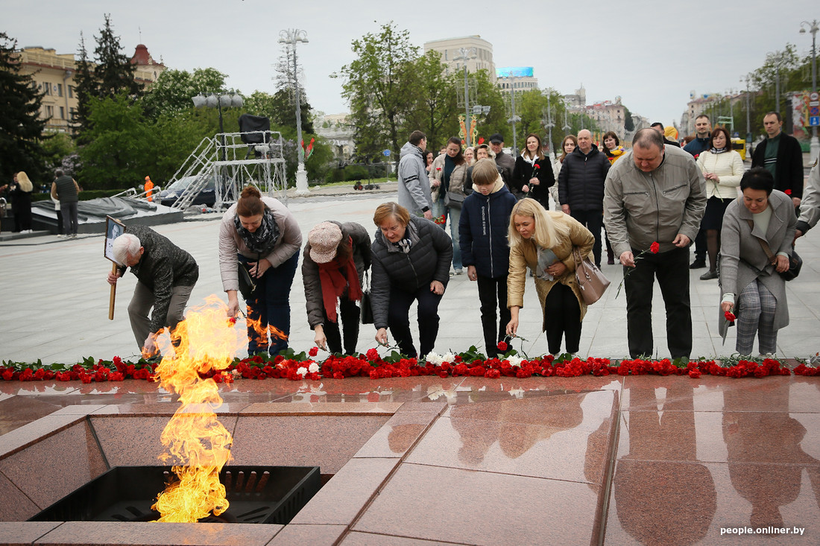

Slide 18
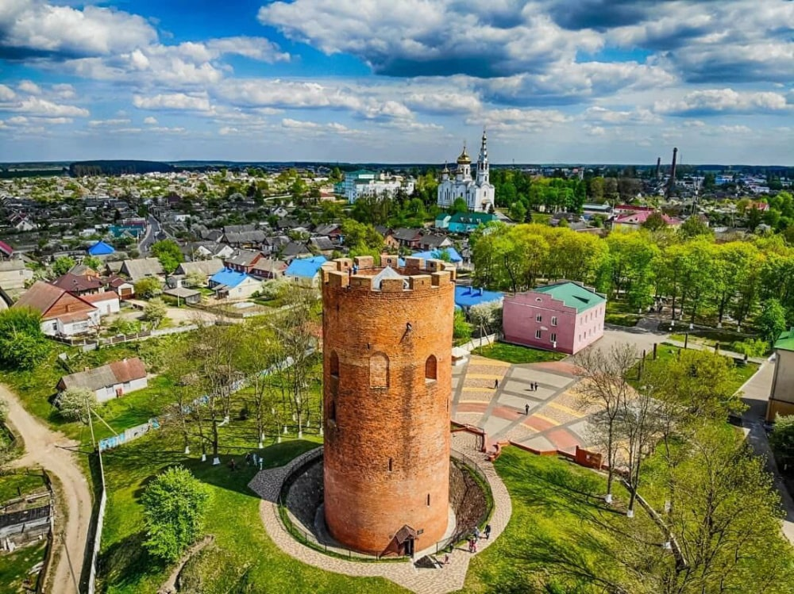

Slide 19
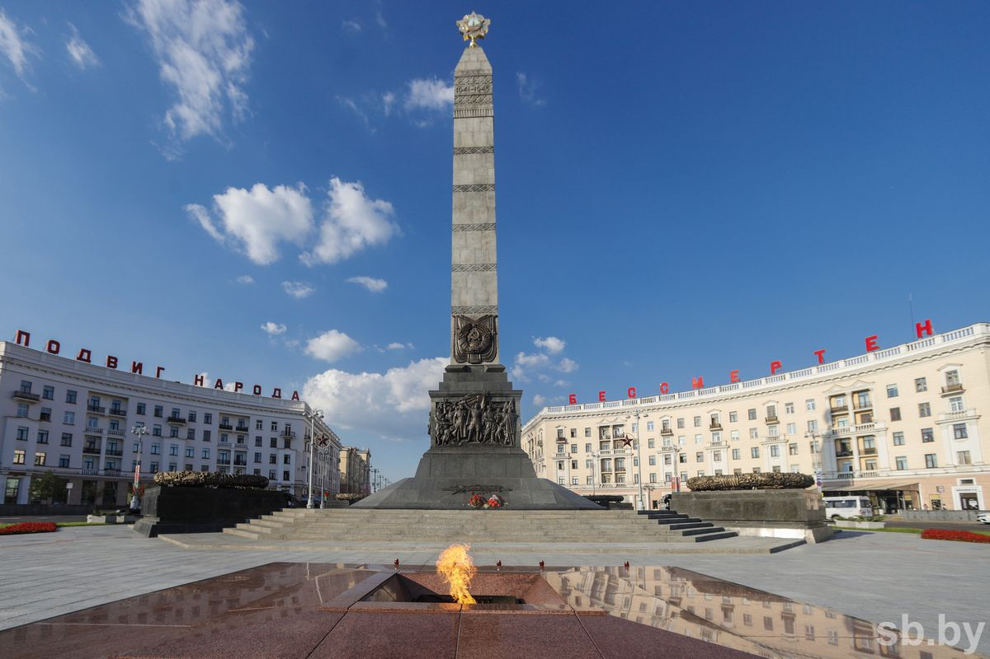

Slide 20
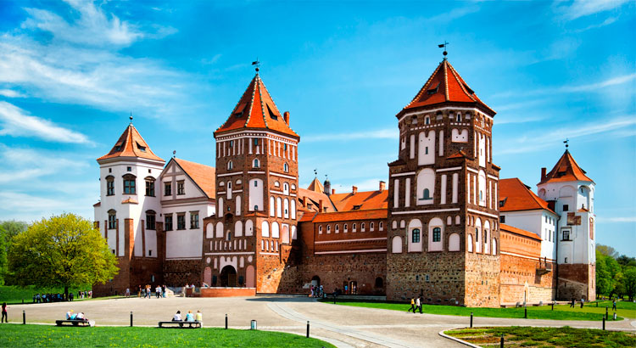

Slide 21
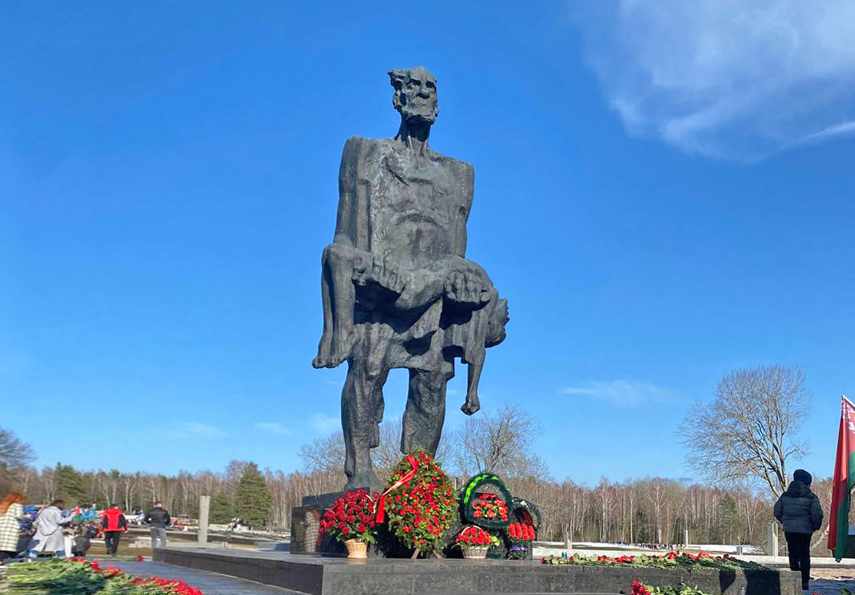

Slide 22
Тураў
Магілёў
Іўе
Барысаў
Заслаўе
Шклоў

